Slide 1

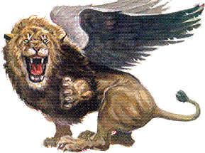

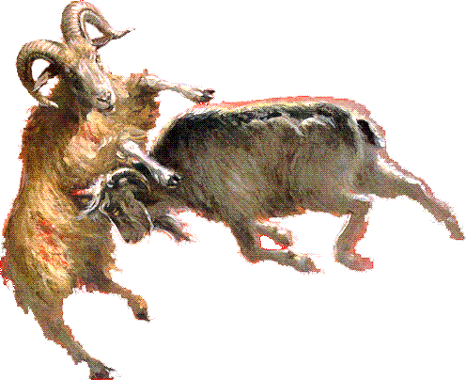
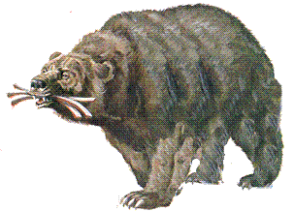

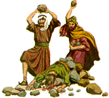
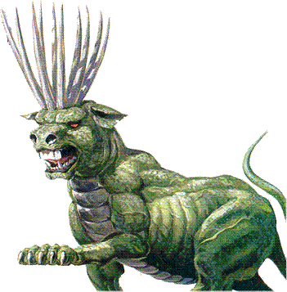
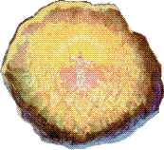
LAS VISIONES DE DANIEL
EL JUICIO
Daniel, 2, 7, 8 y 9

Slide 2
DANIEL 2
Nabucodonosor (Babilonia)
v. 37-38
Reino inferior
(Medo-Persia)
v. 39 pp
3er reino de bronce
(Grecia)
v. 39 up
4º reino fuerte como hierro
(Roma)
v. 40
Un reino dividido. En parte fuerte, en parte frágil
v. 41-43

Slide 3
DANIEL 7
v. 17-18: “Estas cuatro grandes bestias son cuatro reyes que se levantarán en la tierra. Después recibirán el reino los santos del Altísimo, y poseerán el reino hasta el siglo, eternamente y para siempre”
Nabucodonosor (Babilonia)
Reino inferior
(Medo-Persia)
3er reino de bronce
(Grecia)
DOS FASES
DE UN MISMO
REINO (ROMA)
4º reino fuerte como hierro
(Roma)
Un reino dividido. En parte fuerte, en parte frágil

Slide 4

2ª fase del 4º reino
Aspecto
político
Daniel 7: 24-25
“Y los diez cuernos significan que de aquel reino se levantarán diez reyes; y tras ellos se levantará otro, el cual será diferente de los primeros, y a tres reyes derribará. Y hablará palabras contra el Altísimo, y a los santos del Altísimo quebrantará, y pensará en cambiar los tiempos y la ley; y serán entregados en su mano hasta tiempo, y tiempos, y medio tiempo”.
Daniel 2: 41-43
“Y lo que viste de los pies y los dedos, en parte de barro cocido de alfarero y en parte de hierro, será un reino dividido; mas habrá en él algo de la fuerza del hierro, así como viste hierro mezclado con barro cocido. Y por ser los dedos de los pies en parte de hierro y en parte de barro cocido, el reino será en parte fuerte, y en parte frágil. Así como viste el hierro mezclado con barro, se mezclarán por medio de alianzas humanas; pero no se unirán el uno con el otro, como el hierro no se mezcla con el barro”.
Aspecto
religioso

Slide 5
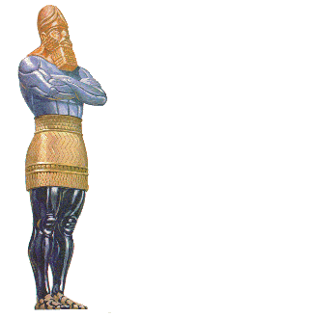
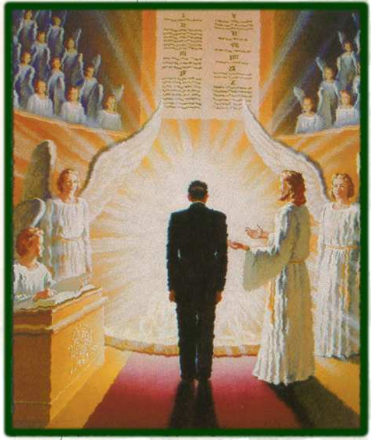
Conclusión de las visiones
Daniel, 2: 44-45
“Y en los días de estos reyes el Dios del cielo levantará un reino que no será jamás destruido, ni será el reino dejado a otro pueblo; desmenuzará y consumirá a todos estos reinos, pero él permanecerá para siempre, de la manera que viste que del monte fue cortada una piedra, no con mano, la cual desmenuzó el hierro, el bronce, el barro, la plata y el oro”.
Daniel, 7: 26-27
“Pero se sentará el Juez, y le quitarán su dominio para que sea destruido y arruinado hasta el fin, y que el reino, y el dominio y la majestad de los reinos debajo de todo el cielo, sea dado al pueblo de los santos del Altísimo, cuyo reino es reino eterno y todos los dominios le servirán y obedecerán”.
EL JUICIO
El cuerno pequeño destruido y el reino dado a los santos
REINO ETERNO

Slide 6
Daniel 7 y el juicio
Daniel 7: 24-26 ubica el comienzo del juicio en un momento posterior al dominio del “cuerno pequeño” de 1.260 años (tiempo, tiempos y medio tiempo) y anterior al momento en que los santos heredan el reino eterno
Reino
Eterno
1.260 años
JUICIO
538
1798
1844
? ? ?

Slide 7
Tiempo, tiempos y medio tiempo
Daniel, 7: 25

Slide 8

Comparando Daniel 7 y Apocalipsis 13
LEÓN
APOCALIPSIS
OSO
LEOPARDO
DANIEL
BESTIA

Slide 9

Comparando Daniel 7: 25 y Apocalipsis 13: 5
Hablará palabras contra el Altísimo.
Hablará grandes cosas y blasfemias.
Serán entregados en su mano …
Se le dio autoridad para actuar …
… tiempo, y tiempos, y medio tiempo.
… cuarenta y dos meses.
1 + 2 + ½ = 3½
42 / 12 = 3½
TRES AÑOS Y MEDIO

Slide 10
Apocalipsis 11
Versículo 2
[Los gentiles] hollarán la ciudad santa 42 meses.
Versículo 3
Daré a mis dos testigos que profeticen por 1.260 días.
Meses de 30 días: 42 X 30 = 1.260
3½ años = 42 meses = 1.260 días

Slide 11
Las visiones de
Daniel 8 y 9

Slide 12
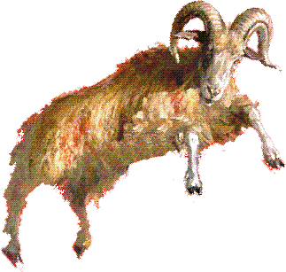
EL CARNERO
VISIÓN (v. 3)
INTERPRETACIÓN (v. 20)
Tenía dos cuernos.
Los reyes de Media y de Persia.
Uno más alto que el otro, aunque comenzó a crecer después.
Persia surgió después pero se hizo más fuerte que Media.
Acometía contra el poniente, el norte y el sur.
Se desplazó hacia el oeste en sus conquistas, desde Asia menor hacia Europa.
Hacía conforme a su voluntad y se engrandecía.
Nadie pudo resistirse a su avance.

Slide 13
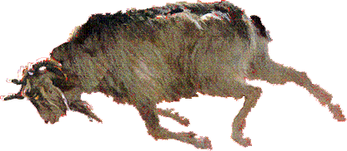
EL MACHO CABRÍO
VISIÓN (vv. 5-7)
INTERPRETACIÓN (v. 21)
Un macho cabrío.
El rey de Grecia.
Venía del lado del poniente.
Surge de Europa (el oeste visto desde Jerusalén).
Sin tocar el suelo.
Conquistó la tierra a gran velocidad.
Un cuerno bien visible entre sus ojos.
El primer rey que conquista, Alejandro Magno.
Derribó al carnero.
Conquistó todo el territorio de Medo-Persia.

Slide 14
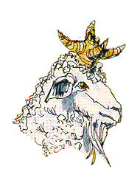
LOS CUATRO CUERNOS
VISIÓN (v. 8)
INTERPRETACIÓN (v. 22)
El gran cuerno fue quebrado estando en su mayor fuerza.
Alejandro murió joven como emperador de un amplio imperio.
Salieron otros cuatro cuernos.
Cuatro reyes. Casandro, Lisímaco, Seleuco y Ptolomeo.
Hacia los cuatro vientos del cielo.
Inicialmente, se repartieron el imperio en cuatro divisiones.

Slide 15
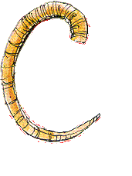
EL CUERNO PEQUEÑO
VISIÓN (vv. 9-12)
INTERPRETACIÓN (vv. 23-25)
De uno de ellos ^{[vientos]} salió un cuerno pequeño.
Al fin del reinado de éstos ^{[cuernos]}, surge del oeste ^{[viento]} el nuevo rey.
Creció mucho hacia el sur y el oriente, y hacia la tierra gloriosa.
Roma se expande hacia Egipto, Grecia, Palestina.
Parte del ejército y de las estrellas echó por tierra.
Destruirá a los fuertes y al pueblo de los santos.
Contra el príncipe de los ejércitos se irguió y por él fue quitado el continuo sacrificio.
Mandó crucificar a Cristo. Como Roma Papal, sustituyó el sacrificio de Cristo por el de sacerdotes humanos.
El lugar de su santuario fue echado por tierra.
El templo físico fue destruido por Roma en 70 d. C. el celestial, sustituído por el rito de la misa.
Echó por tierra la verdad.
En su fase papal, Roma destruyó la verdad y le acompañó el éxito.

Slide 16

2.300
TARDES Y MAÑANAS
VISIÓN (vv. 13-14)
INTERPRETACIÓN (v. 26)
Hasta 2.300 tardes y mañanas; luego el santuario será purificado.
La visión de las tardes y mañanas que se ha referido es verdadera.
?

Slide 17
“Comprende, pues, la orden y entiende la visión”

Slide 18
VISIÓN EN DOS PALABRAS
DANIEL 8
DANIEL 9
v. 1-2: “En el año tercero del reinado del rey Belsasar me apareció una visión a mi, Daniel, después de aquella que me había aparecido antes. Vi en visión; y cuando la vi, yo estaba en Susa, que es la capital del reino en la provincia de Elam; vi, pues , en visión, estando junto al río Ulai”.
v. 21: “Aún estaba hablando en oración, cuando el varón Gabriel, a quien había visto en la visión al principio, volando con presteza, vino a mi como a la hora del sacrificio de la tarde”.
Hazon ➔ toda la visión
v. 26-27: “La visión de las tardes y mañanas que se ha referido es verdadera; y tú guarda la visión, porque es para muchos días. Y yo Daniel quedé quebrantado, y estuve enfermo algunos días, y cuando convalecí, atendí los negocios del rey; pero estaba espantado a causa de la visión, y no la entendía”.
v. 23: “Al principio de tus ruegos fue dada la orden, y yo he venido para enseñártela; porque tú eres muy amado. Entiende, pues, la orden, y entiende la visión”.
Mareh ➔ visión de las tardes y mañanas

Slide 19
DANIEL, 9
VISIÓN
EXPLICADA
El carnero.
✓
El macho cabrío.
✓
Los cuatro cuernos.
✓
El cuerno pequeño.
✓
Las 2.300 tardes y mañanas.
ø
Gabriel comienza la explicación,
y Gabriel la termina

Slide 20

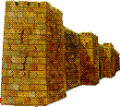

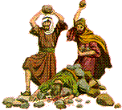
Principio dia-año (Ez. 4: 6)
70 semanas
69 semanas
1 semana
7 semanas
62 semanas
½ semana
½ semana
457 a.C.
408 a.C.
27 d.C.
31 d.C.
34 d.C.
Muerte de Cristo
El Mesías Príncipe
Reconstrucción de Jerusalén
Martirio de Esteban
El decreto

Slide 21
EL AÑO CERO
Problemas para calcular fechas antes y después de Cristo

Slide 22
Sumar 483 años a 457 a.C.
Daniel, 9: 25 dice que pasarán 7 semanas y 62 semanas desde la orden de Artajerjes hasta el ungimiento de Jesús.
7 semanas + 62 semanas = 69 semanas X 7 días = 483 días/años.
Como 457 es una fecha a.C. se considera negativa (-457) y se la tenemos que restar a 483 para saber el año d.C. al que llegamos.
483 - 457 = 26 d.C. Pero Jesús fue bautizado el 27 d.C. ¿Qué ha pasado?

Slide 23
¿Dónde está el año cero?
3 a.C.
2 a.C.
1 a.C.
1 d.C.
2 d.C.
3 d.C.
4 d.C.
El día siguiente al 31 de diciembre de 1 a.C. fue el 1 de enero de 1 d.C.

Slide 24
Vamos a añadir 6 años al año 3 a.C.
1
2
3
4
5
6
3 a.C.
2 a.C.
1 a.C.
1 d.C.
2 d.C.
3 d.C.
4 d.C.
6 - 3 = ¿3 d.C?
Para calcular la distancia de fechas históricas desde a.C. hasta d.C. debemos sumar 1 a la resta para hallar el año correcto.
483 - 457 = 26 + 1 = 27 d.C.

Slide 25

Daniel 8 => Daniel 9
2.300 años
490 años
1.810 años
457 a. C.
34 d. C.
1844 d. C.
Martirio de Esteban
El santuario será purificado
El decreto

Slide 26
Una comparación
de las visiones de
Daniel 7, 8 y 9

Slide 27
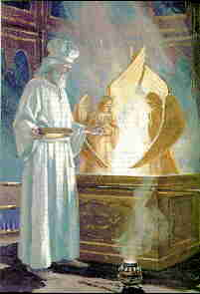
Daniel 2, 7 y 8
BABILONIA
PERSIA
PERSIA
GRECIA
GRECIA
ROMA
ROMA
PAGANA
Y PAPAL
EUROPA
EL JUICIO
Muerte de la Bestia
REINO ETERNO
REINO ETERNO

